Slide 1
TNXH 2
Chủ đề 5: Con người và sức khỏe
Bài 14
Cơ quan vận động
(Tiết 3)

Slide 3
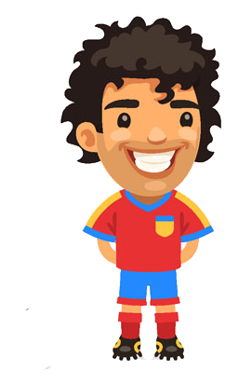
Chinh phục cúp C1 thôi nào !! ^^
Notes:
Hướng dẫn: GV click vào quả bóng để chọn đáp án đúng.

Slide 4
Xương bàn tay có tác dụng gì ?

Slide 5
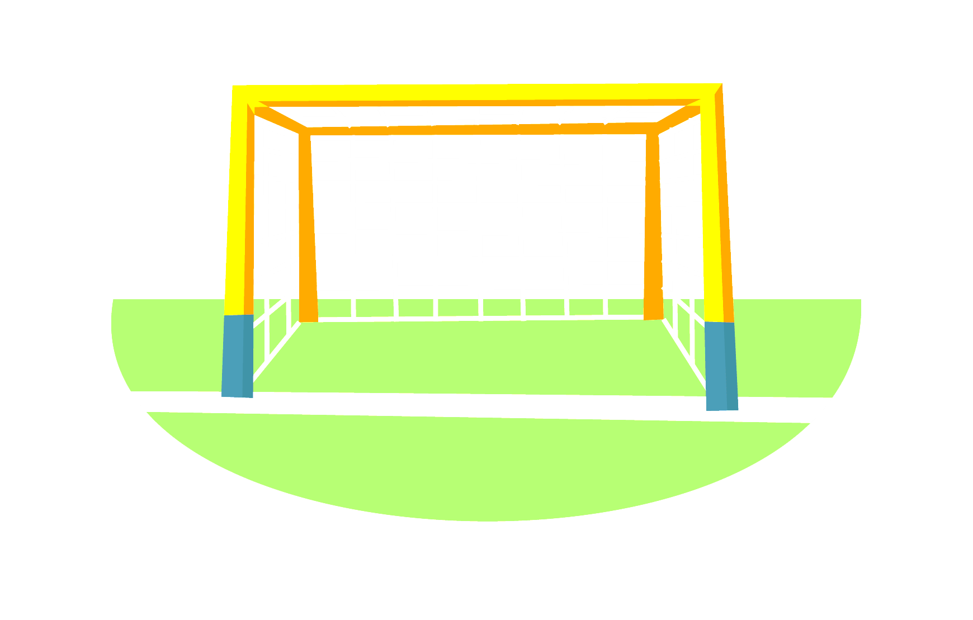
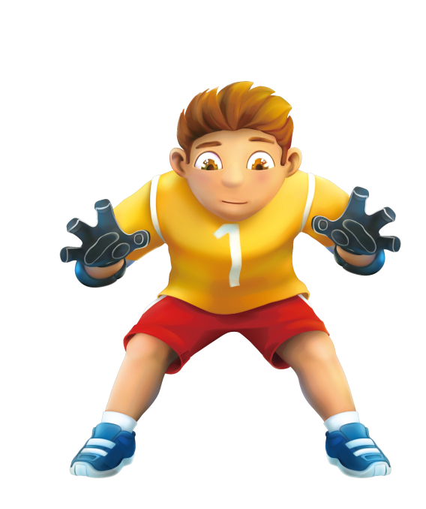
Không vào ^^
Không vào ^^
Vàoooooo
Không vào ^^
Hỗ trợ cầm, nắm đồ vật
Hỗ trợ xương chân
Bảo vệ xương sườn
Bảo vệ xương chậu
Notes:
Hướng dẫn: GV click vào quả bóng để chọn đáp án đúng.

Slide 7
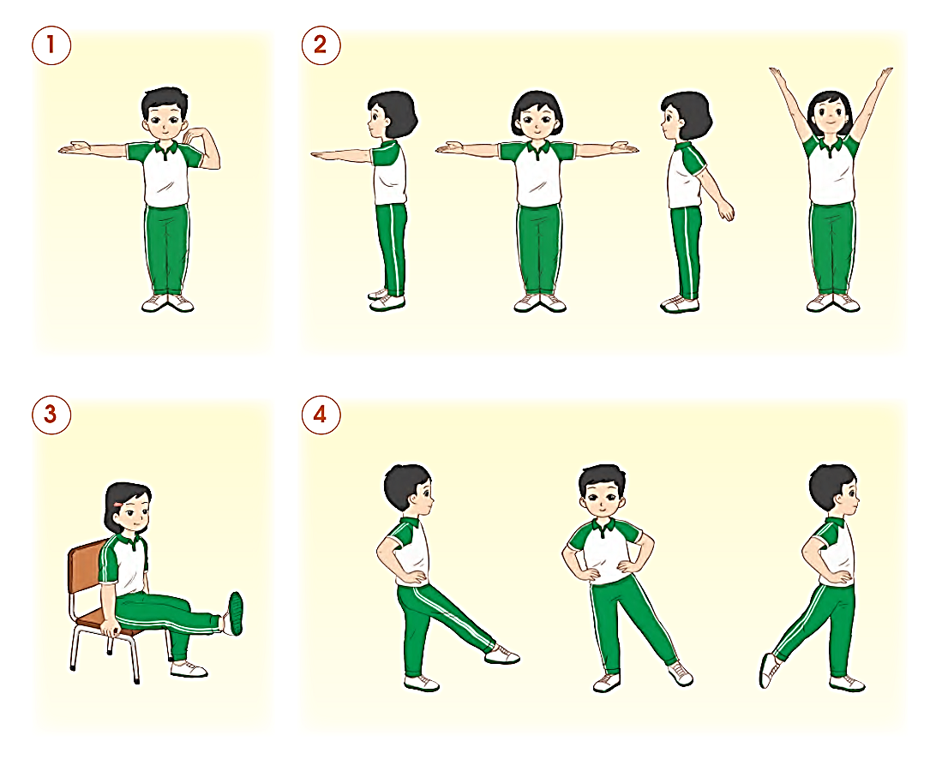
5. Khám phá các mức độ hoạt động của một số khớp giúp tay và chân cử động
Thực hiện các cử động theo yêu cầu như hình . Sau đó, rút ra kết luận khớp nào cử động thoải mái được về nhiều phía?
Khớp háng, khớp vai đều cử động được về nhiều phía.
Khớp gối chỉ gập lại được ở phía sau, khớp khuỷu tay chỉ gập được về phía trước.

Slide 9
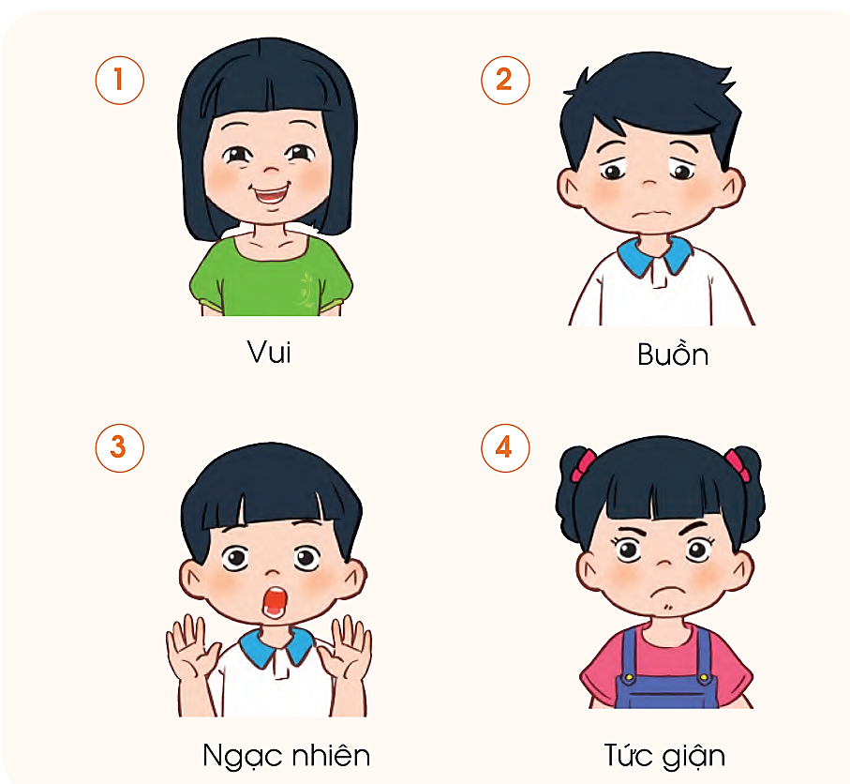
6. Chơi trò chơi “Đố bạn”
Hướng dẫn cách chơi
Đại diện nhóm thực hiện biểu cảm ghi trong phiếu.
Cả lớp quan sát và đoán biểu cảm nếu đoán đúng, bạn HS đại diện nhóm sẽ thắng cuộc.

Slide 10
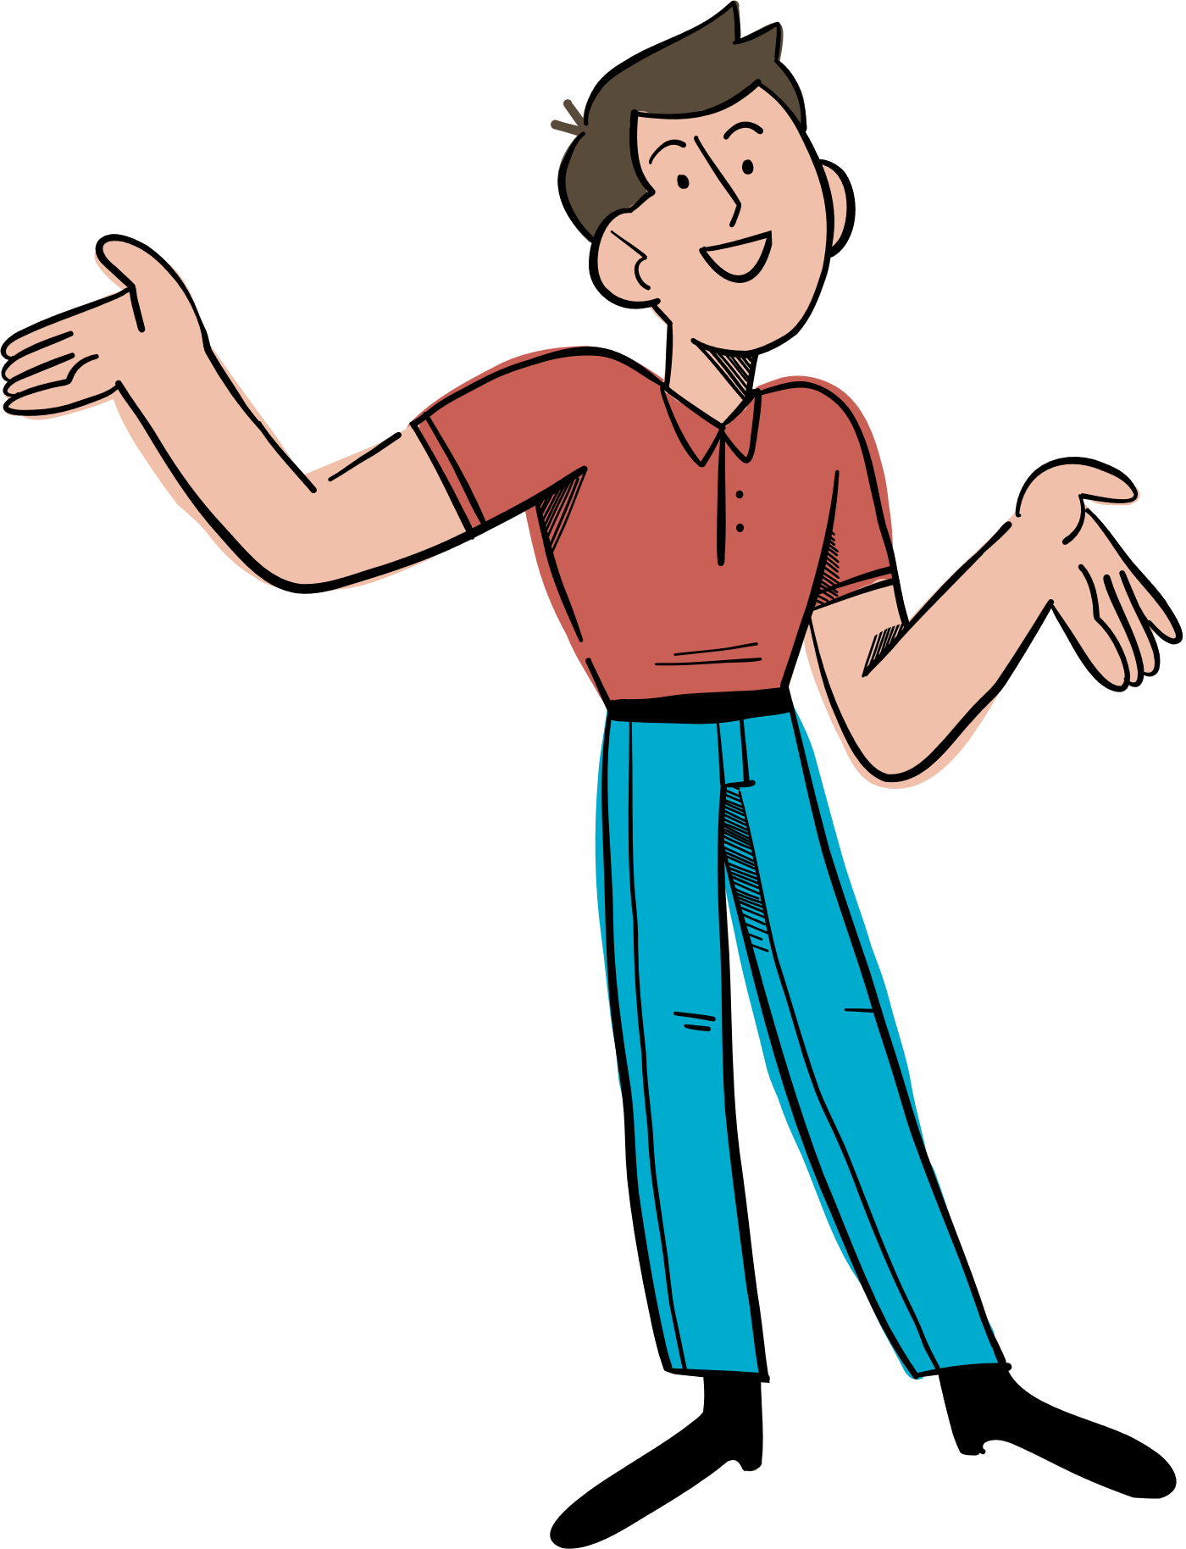
6. Chơi trò chơi “Đố bạn”
Chúng ta có được cảm xúc trên khuôn mặt nhờ bộ phận nào?
Chúng ta có được cảm xúc trên khuôn mặt nhờ cơ mặt.

Slide 11
KIẾN THỨC CẦN NẮM
Hệ cơ cùng với bộ xương giúp cơ thể vận động được và tạo cho mỗi người một hình dáng riêng.
Hãy nhớ chăm sóc, bảo vệ cơ quan vận động và phòng tránh gãy xương.

Slide 12
non
Ong
học
việc

Slide 13
Chọn đáp án đúng về tên gọi của khớp xương trong hình
A. Khớp sống cổ
B. Khớp vai
C. Khớp khuỷu tay
D. Khớp đầu gối
Notes:
Hướng dẫn GV click vào bông hoa tương ứng để chọn đáp án đúng.

Slide 14
Chọn đáp án đúng về tên gọi của nhóm cơ trong hình ?
A. Cơ vai
B. Cơ tay
C. Cơ ngực
D. Cơ đùi
Notes:
Hướng dẫn GV click vào bông hoa tương ứng để chọn đáp án đúng.

Slide 15
Chọn đáp án đúng về tên gọi của nhóm cơ trong hình ?
A. Cơ đùi
B. Cơ ngực
C. Cơ lưng
D. Cơ cổ
Notes:
Hướng dẫn GV click vào bông hoa tương ứng để chọn đáp án đúng.

Slide 16
Chọn đáp án đúng về tên gọi của nhóm cơ trong hình ?
A. Cơ vai
B. Cơ bụng
C. Cơ lưng
D.Cơ cổ
Notes:
Hướng dẫn GV click vào bông hoa tương ứng để chọn đáp án đúng.

Slide 17
HƯỚNG DẪN VỀ NHÀ
Hoàn thành vở bài tập
Chuẩn bị bài mới

Slide 19
Để kết nối cộng đồng giáo viên và nhận thêm nhiều tài liệu giảng dạy,
mời quý thầy cô tham gia Group Facebook
theo đường link:
Hoc10 – Đồng hành cùng giáo viên tiểu học
Hoặc truy cập qua QR code

